Slide 1
Интерактивные пазлы.
Собери картинку и потренируй произношение звука Л в начале слов.
Правила игры.
На первом слайде ребенку показывают картинку целиком.
Затем изображение делится на отдельные кусочки, которые закрываются маленькими картинками слов со звуком Л в начале.
Справа на слайде появляется один кусочек пазла. Ребенок должен догадаться, куда нужно поместить данную часть и назвать слово со звуком Л, изображенное на этом месте. Если ребенок выполнил это задание правильно, справа на слайде появляется следующая часть пазла. Таким образом, ребенок должен собрать все изображение.
В правом верхнем углу слайда расположен прямоугольник с надписью КАРТИНКА. При нажатии на него появляется исходное изображение. Ребенок может посмотреть на целую картинку, если будет испытывать затруднения с нахождением места для какого-то кусочка пазла.
ПАЗЛЫ
АВТОМАТИЗАЦИЯ ЗВУКА Л
В НАЧАЛЕ СЛОВА

Slide 2
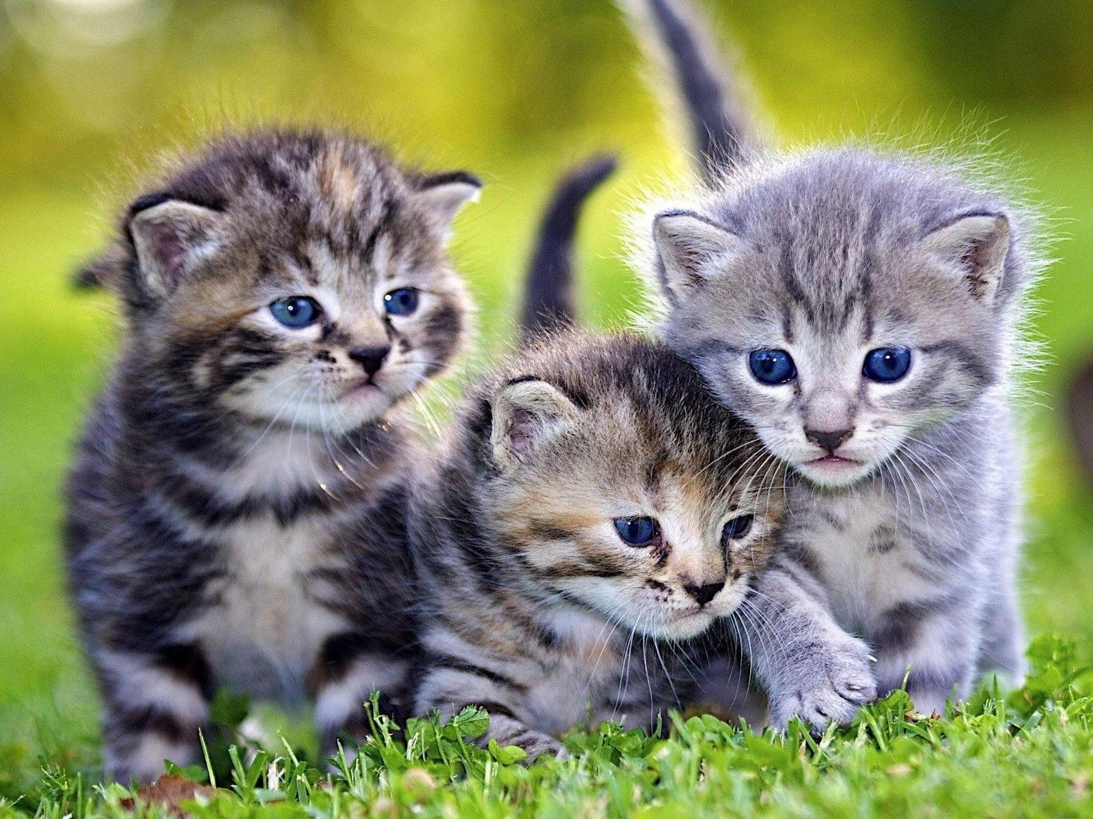

Slide 3
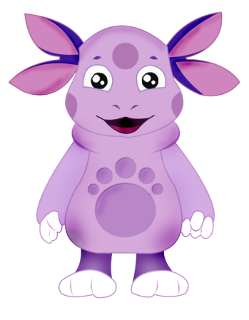
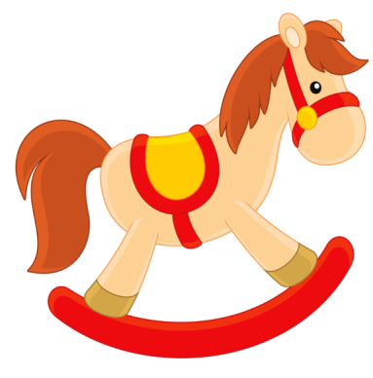
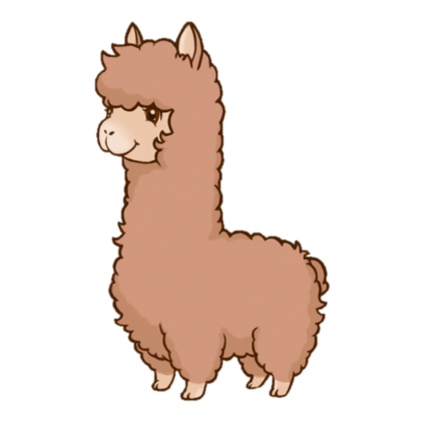
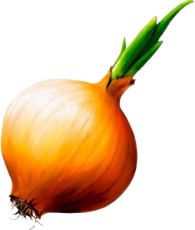
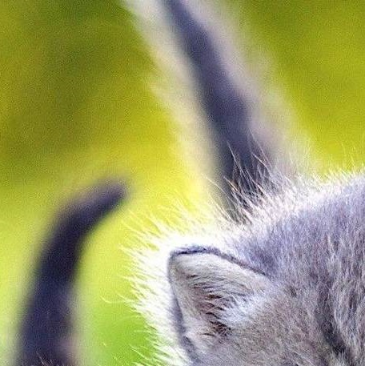
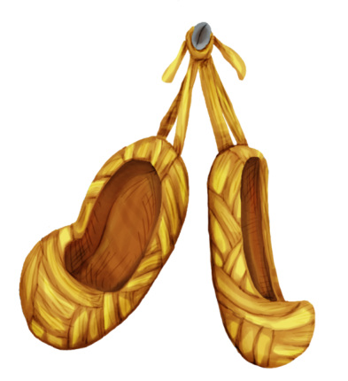
КАРТИНКА

Slide 4
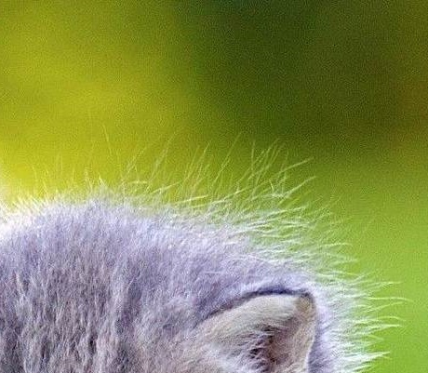
КАРТИНКА

Slide 5
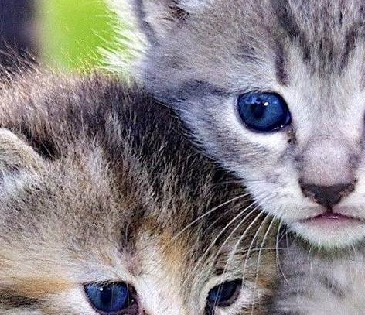
КАРТИНКА

Slide 6
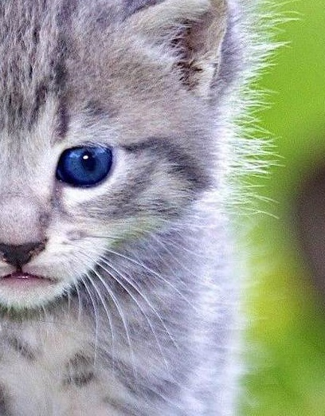
КАРТИНКА

Slide 7
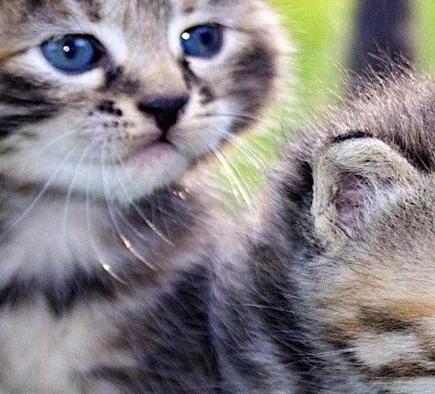
КАРТИНКА

Slide 8
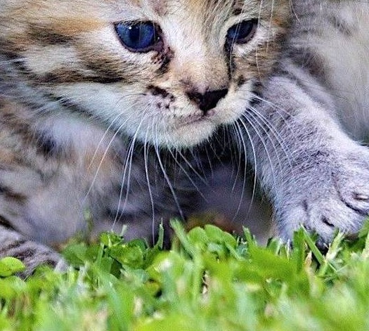
КАРТИНКА

Slide 9
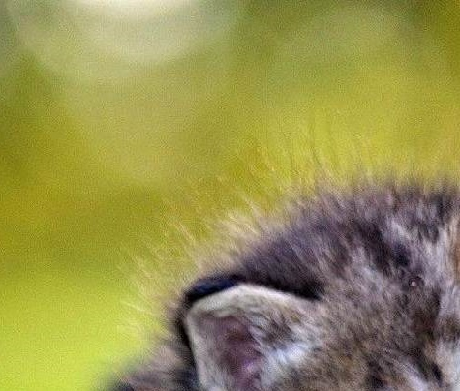
КАРТИНКА

Slide 10
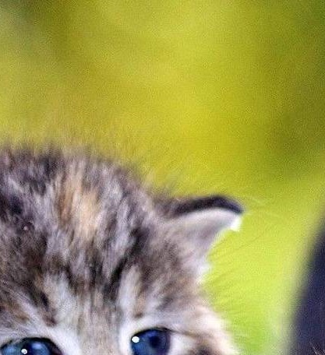
КАРТИНКА

Slide 11
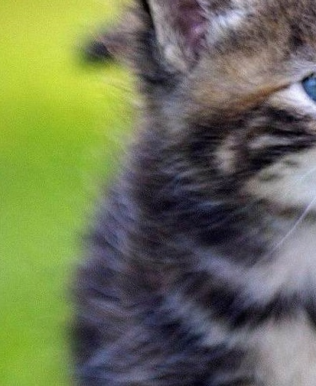
КАРТИНКА

Slide 12
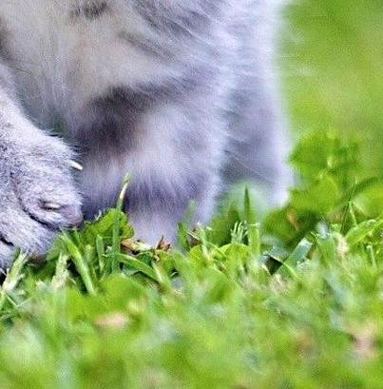
КАРТИНКА

Slide 13
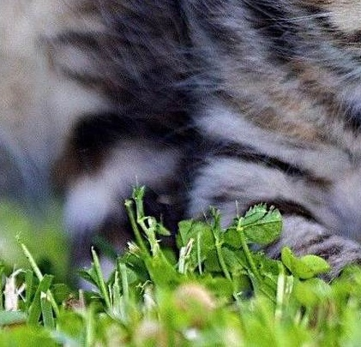
КАРТИНКА

Slide 14
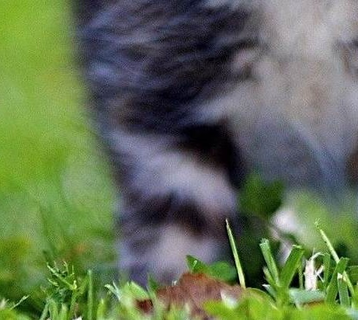
КАРТИНКА

Slide 15
КАРТИНКА

